Slide 2

Primary Key
A Primary Key (PK) ou Chave Primária é um campo (ou conjunto de campos) que identifica unicamente cada registro em uma tabela do banco de dados.
Características da PK:
Valor único: Não pode haver dois registros com o mesmo valor.
Não pode ser NULL: Sempre deve ter um valor definido.
Uma por tabela: Cada tabela pode ter apenas uma Primary Key.

Slide 3
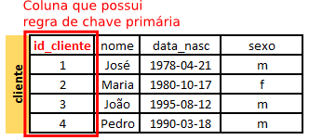

Slide 4

Foreing Key
A Foreign Key (FK) ou Chave Estrangeira é um campo em uma tabela que referencia a Primary Key (PK) de outra tabela.
Ela estabelece um relacionamento entre os dados, garantindo a integridade referencial no banco de dados.
Principais Características da Foreign Key:
Relaciona duas tabelas.

Slide 5
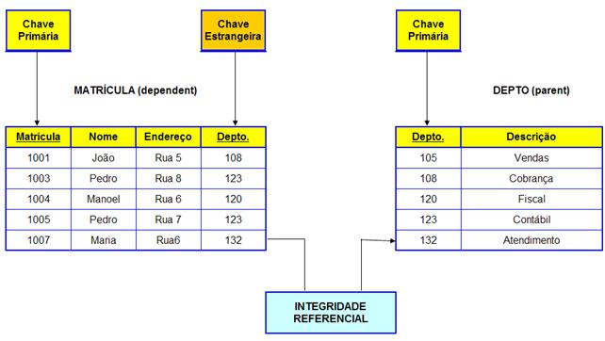

Slide 6
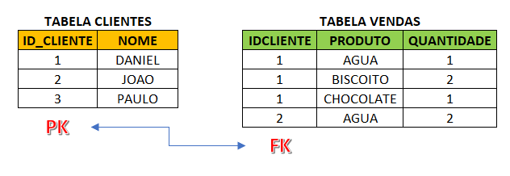
PK: Identifica um registro de forma única na tabela.
FK: Relaciona duas tabelas, referenciando uma PK.

Slide 7
Como cria uma FK?
O comando CONSTRAINT é usado no MySQL para adicionar restrições (constraints) em uma tabela.
CONSTRAINT: Este comando é usado para definir uma restrição (ou regra) em uma tabela. No caso de chaves estrangeiras, essa restrição assegura que os dados em uma coluna de uma tabela correspondam aos dados de uma coluna em outra tabela.

Slide 8
CONSTRAINT fk_alunos_cursos FOREIGN KEY (curso_id) REFERENCES cursos(curso_id)
CONSTRAINT: usado para definir uma restrição (ou regra) em uma tabela.
fk_alunos_cursos: Este é o nome da chave estrangeira.
FOREIGN KEY: Isso indica que estamos criando uma chave estrangeira.
(curso_id): Dentro dos parênteses, especificamos qual coluna da tabela atual será a chave estrangeira.
REFERENCES: Essa palavra-chave indica que estamos especificando a tabela e a coluna que a chave estrangeira (curso_id da tabela alunos) irá referenciar.
cursos: Este é o nome da tabela referenciada
(curso_id): Esse é o nome da coluna na tabela cursos que contém os valores que serão referenciados pela chave estrangeira na tabela alunos

Slide 9

Hands ON
Regra de Negócio
Um aluno pertence a um curso (1 curso → vários alunos).
Um curso tem várias matérias (1 curso → várias matérias).
Uma matéria pertence a um único curso (1 matéria → 1 curso).

Slide 10
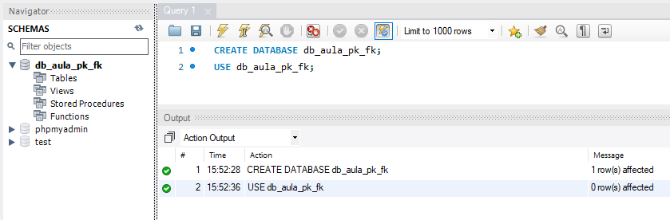
Criando DB
Vamos criar o banco de dados para a aula e usá-lo.
Banco: db_aula_pk_fk

Slide 11
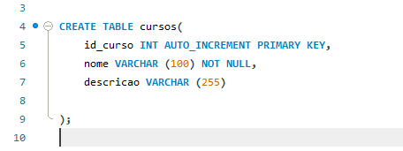
Tabela Curso

Slide 12
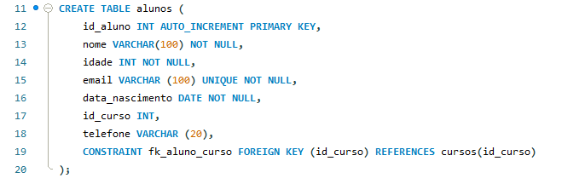
Tabela Alunos

Slide 13
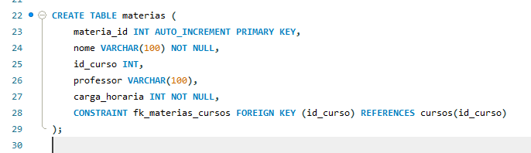
Tabela Materias

Slide 14

DML’s

Slide 15
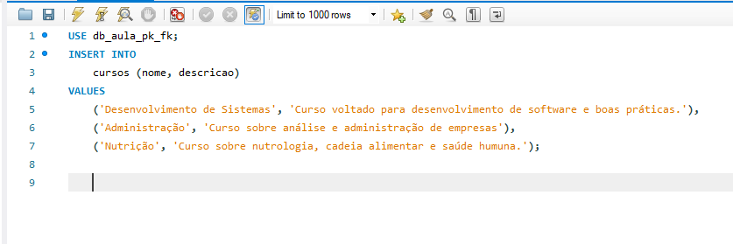
Inserindo na tabela cursos

Slide 16
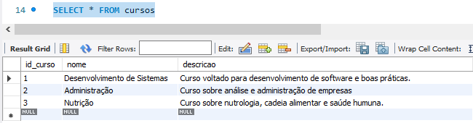
Validando registros na tabela cursos

Slide 17
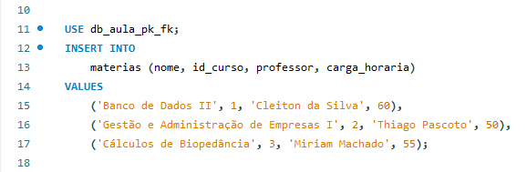
Inserindo Registros na tabela Materias

Slide 18
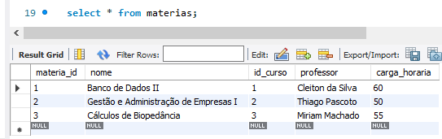
Validando registros na tabela materias

Slide 19
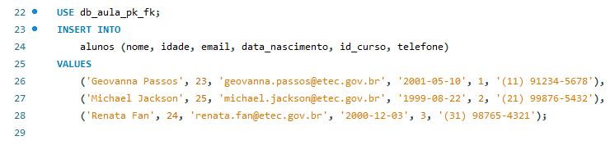
Inserindo registros na tabela alunos

Slide 20
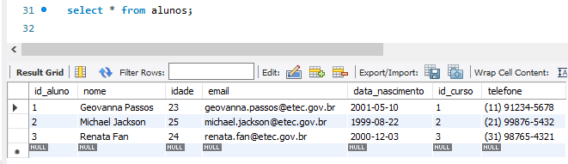
Validando registros na tabela alunos

Slide 21

INNER JOIN
Combina registros de duas ou mais tabelas somente quando há correspondência entre elas, com base em uma chave comum (chave primária e chave estrangeira).
Geralmente utilizamos para exibir apenas registros que possuem correspondência em ambas as tabelas.

Slide 22
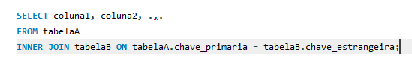
Sintaxe

Slide 23
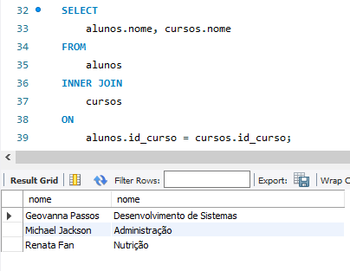
Verificando todos alunos matriculados em um curso

Slide 24

Desafio 1
Exibir nome da matéria, o professor responsável e o curso ao qual pertence.

Slide 25
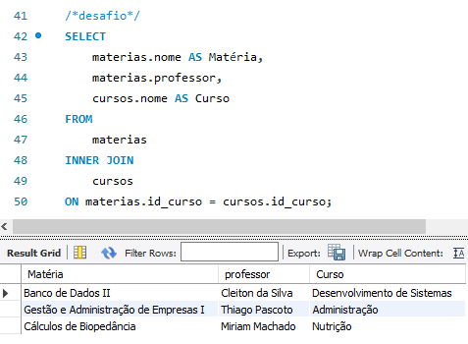

Slide 26

Desafio 2
Exibir o nome do curso e a quantidade de matérias que ele possui
Count
Group by

Slide 27
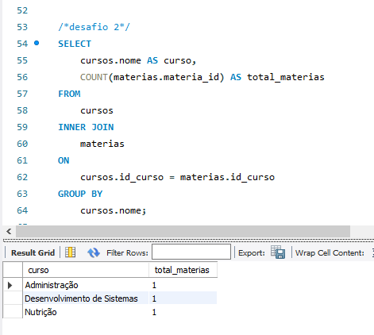

Slide 28

Tem muitas coisas que podemos aprender...

Slide 29

Professores
Cleiton S Dias
Thiago G Pascotto

Slide 30




Contatos
cleitondsd
cleitondsd
(11) 9 3029-0421

